Slide 1
Eat best – move most – do best.
Tarptautinis Erasmus + projektas 2020-2022 m.

Slide 2
Projekto šalys
Ispanija - Valencija – (koordinatorius)
Slovakija – Nove Zamkai
Turkija - Ankara
Italija - Čerinjola
Lietuva - Juknaičiai
Veikla yra finansuojama iš Mokymosi visą gyvenimo programos, kurią Lietuvos Respublikoje finansuoja Švietimo paramos fondas.
Projekte dalyvauja visa mokyklos bendruomenė. Projektas yra skirtas mokiniams, mokytojams, tėvams. Taip pat bendruomenėms ir kitiems asmenims ar institucijoms, kurioms rūpi skatinti sveiką gyvenimo būdą, toleranciją, saugumą, kurios siekia iššūkių ir nuolat ieško įkvėpimo bei noro dalintis projekto patirtimi bei rezultatais.

Slide 3
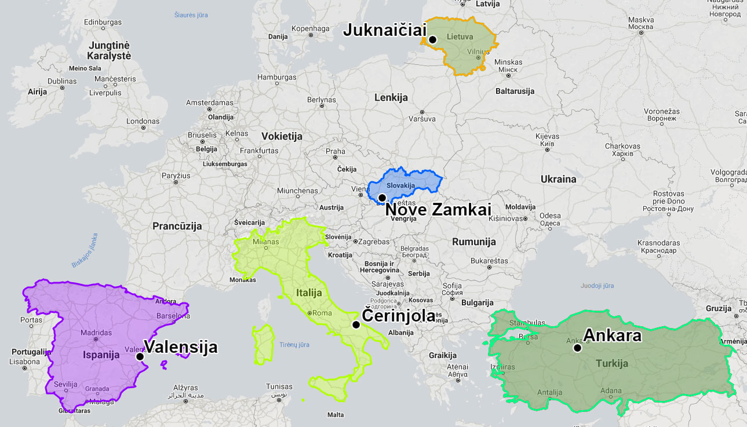

Slide 4
Mobilumai
Per dvejus– trejus metus iš viso įvyks 22 - 24 mobilumai
Italija – 2 mokytojai, 4 mokiniai
Ispanija – 3 mokytojai, 6 mokiniai
Turkija – 3 mokytojai
Slovakija – 2 mokytojai, 4 mokiniai

Slide 5
Projekto tikslai:
Padrąsinti mokinius ugdytis sveikus valgymo įpročius.
Paskatinti mokytojus ir mokinius įgyti teorinių ir praktinių žinių apie sveiką mitybą ir tuo prisidėti prie geresnių mokymosi rezultatų siekimo.
Skatinti toleranciją kitų šalių kultūrai ir tradicijoms.
Tobulinti anglų kalbos ir IT kompetencijas.
Palaikyti tarptautinį mokyklų bendradarbiavimą.
Įgyti didesnį pasitikėjimą savo jėgomis, rengiant renginius ir dalyvaujant įvairiose veiklose.

Slide 6
Projekto veikos:
Sukurti ir išrinkti projekto logotipą.
Pažymėti pasaulinę maisto dieną.
Kurti bukletus apie projektą.
Sukurti mokykloje Erasmus+ kampelį.
Sukurti skaitmeninį kalendorių apie reginius mokykloje ir Lietuvoje švenčiamas šventes.
Sukurti lankstinukus apie sveiką mitybą.

